Slide 1


Slide 2
Tema 2: Menús y cuadros de diálogo Cuadros de Diálogo
Ciclo: Desarrollo de Aplicaciones Multiplataforma
Módulo 07: Desarrollo de Interfaces
David Forteza
Profesor/a del Área de Informàtica

Slide 3
Contenido de la Video clase:
Alertas
Diálogos preconstruidos
Diálogos personalizados

Slide 4
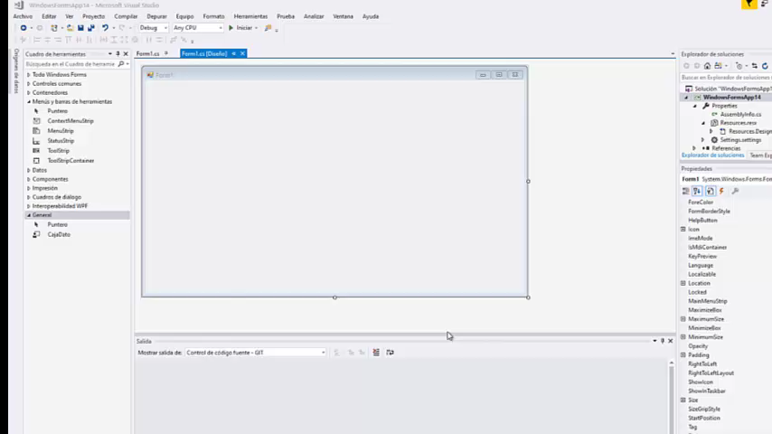
¿QUÉ SON LOS DIÁLOGOS?

Slide 5
¿Por qué usar cuadros de Diálogo?
Gran ahorro de espacio en la ventana de la interfaz.
Permiten gran cantidad de controles en ellos.
Bloqueo de la aplicación principal.

Slide 6
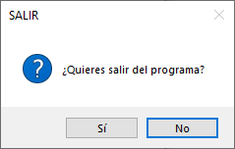
ALERTAS
DialogResult
Título
Texto
Icono
Botón predeterminado
Botones
MessageBox.Show("¿Quieres salir del programa?","SALIR",MessageBoxButtons.YesNo,MessageBoxIcon.Question,MessageBoxDefaultButton.Button2);

Slide 7
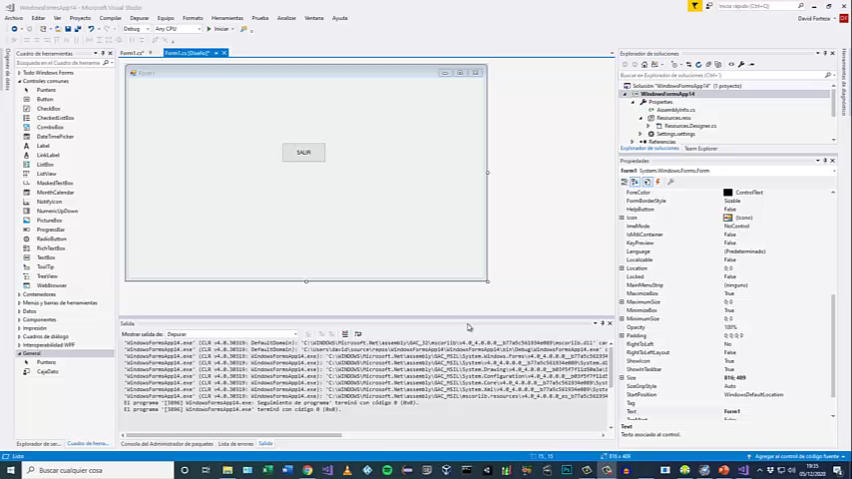
IMPLEMENTACIÓN EN .NET

Slide 8
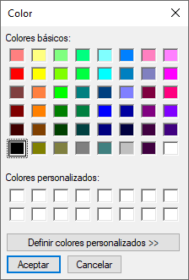
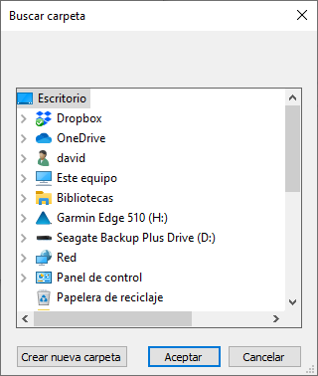
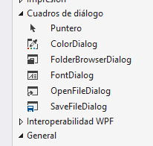
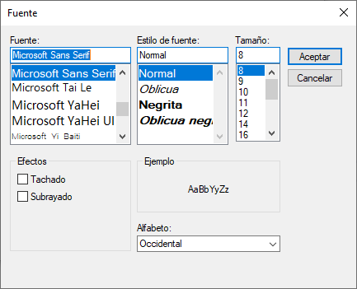
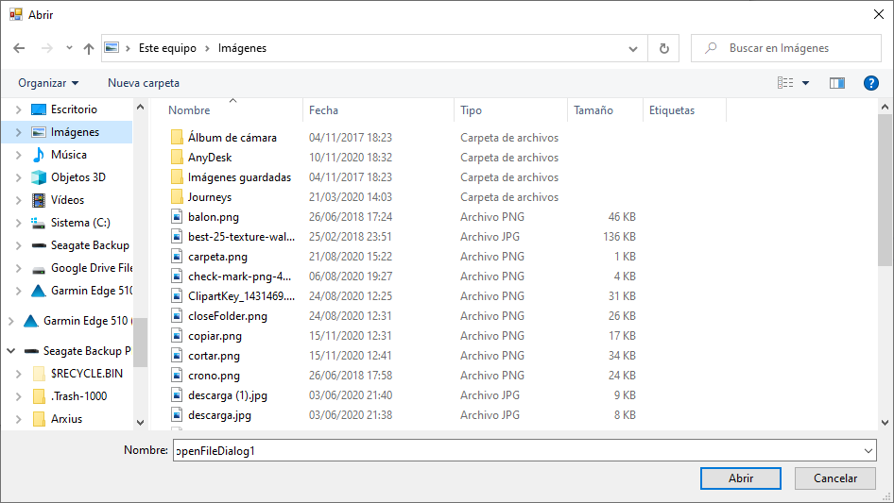
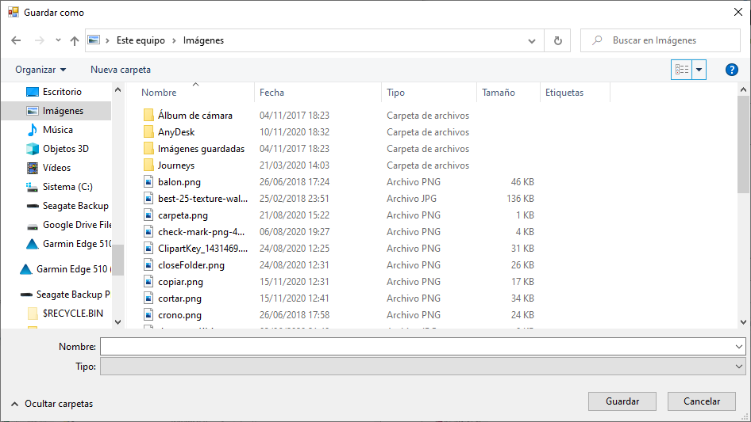
DIÁLOGOS PRECONSTRUIDOS

Slide 9
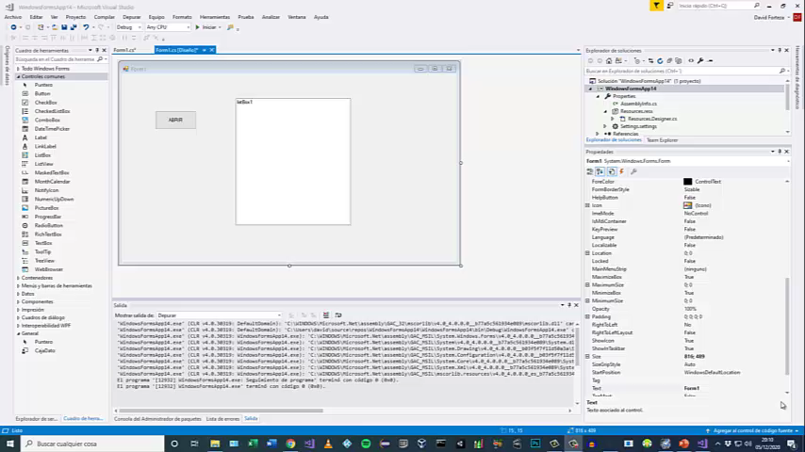
IMPLEMENTACIÓN EN .NET

Slide 10
DIÁLOGOS PERSONALIZADOS
Añadir un nuevo formulario al proyecto.
Implementar todos los controles y eventos del nuevo formulario.
Preparar los botones de cierre.
En la aplicación principal escribir el código para invocar la nueva ventana (Modal / No modal)
Recuperar los datos necesarios al cerrar la nueva ventana.

Slide 11
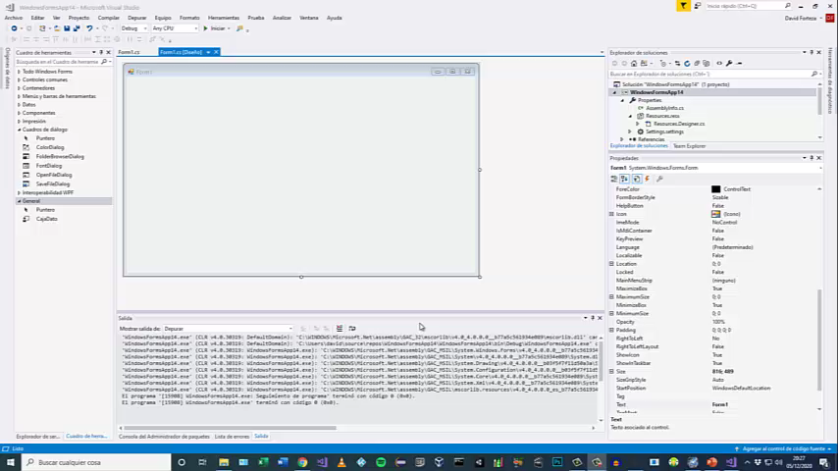
IMPLEMENTACIÓN EN .NET

